Slide 1
Пейзаж
Выполнила воспитатель МБДОУ д/с №39
Никашина Лариса Анатольевна
г. Таганрог
2015 г.

Slide 2
Если видишь на картине Нарисована река,

Slide 3
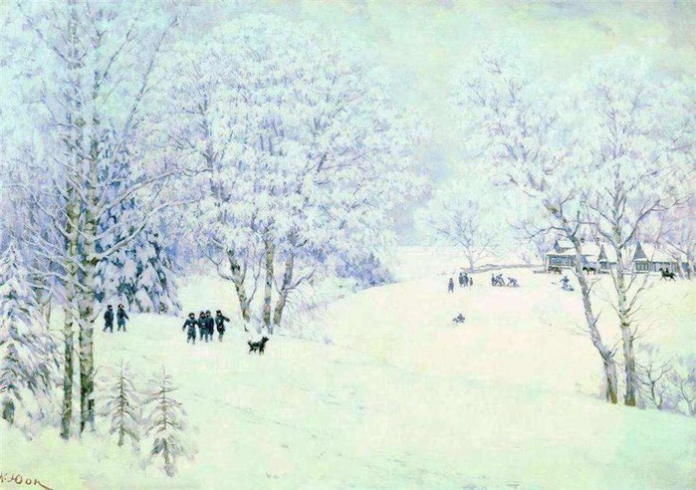
Или ель и белый иней,

Slide 4
Или сад и облака,

Slide 5
Или снежная равнина,

Slide 6
Или поле

Slide 7
и шалаш

Slide 8
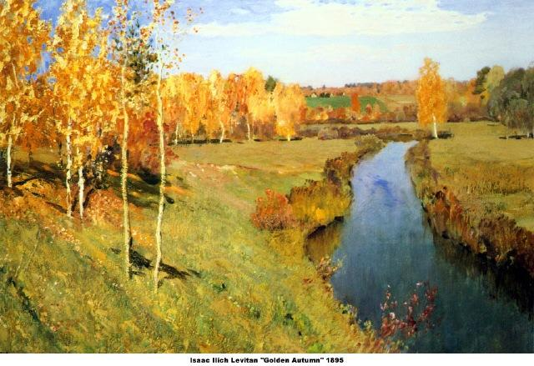
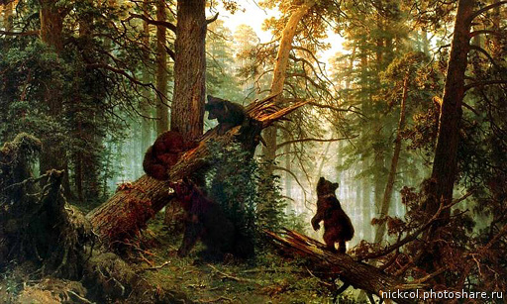
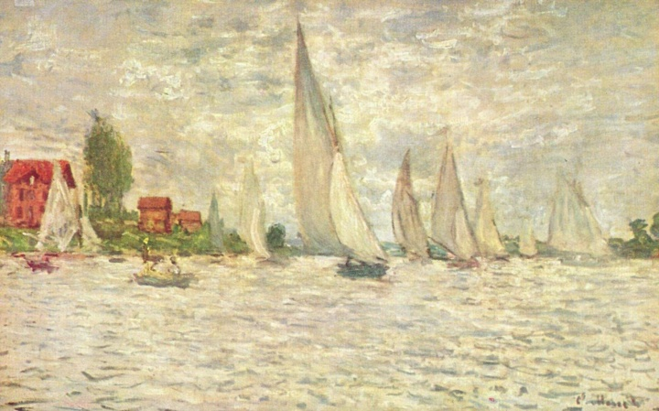
Обязательно картина Называется - Пейзаж

Slide 9
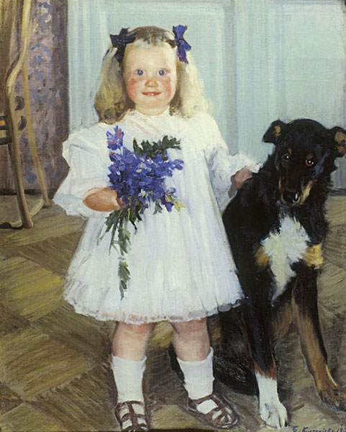
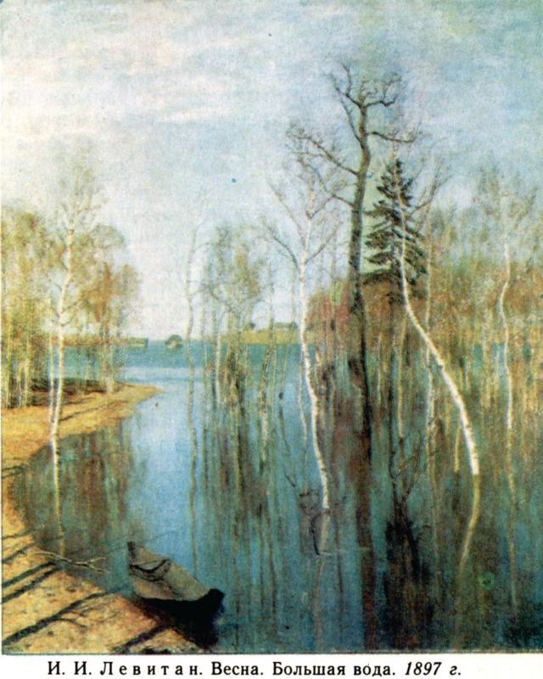
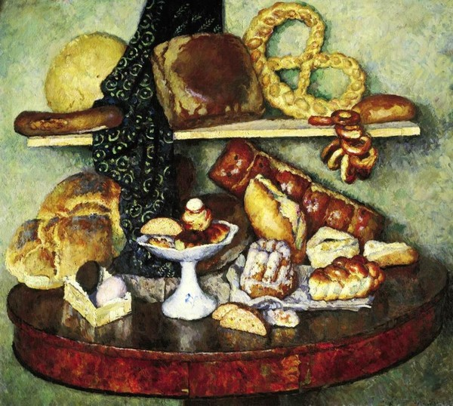
Какая из этих картин пейзаж?
1 2 3

